Slide 1
Нормативные документы, регламентирующие проектную деятельность обучающихся на уровне основного и среднего общего образования
Чипышева Л. В.
МАОУ «Гимназия № 80 г. Челябинска»

Slide 2
Нормативные документы
Федеральный закон № 273 -ФЗ «Об образовании в Российской Федерации»
Федеральный государственный образовательный стандарт
основного общего образования (утв. приказом Министерства образования и науки РФ от 17 декабря 2010 г. N 1897) С изменениями и дополнениями от: 29 декабря 2014 г., 31 декабря 2015 г., 11 декабря 2020 г.
Федеральный государственный образовательный стандарт среднего общего образования (утв. приказом Министерства образования и науки РФ от 17 мая 2012 г. N 413) С изменениями и дополнениями от:29 декабря 2014 г., 31 декабря 2015 г., 29 июня 2017 г., 24 сентября, 11 декабря 2020 г

Slide 4
Федеральный государственный образовательный стандарт основного общего образования
12. Достижение предметных и метапредметных результатов освоения основной образовательной программы основного общего образования, необходимых для продолжения образования, является предметом итоговой оценки освоения обучающимися основной образовательной программы основного общего образования.
При итоговом оценивании результатов освоения обучающимися основной образовательной программы основного общего образования должны учитываться сформированность умений выполнения проектной деятельности и способность к решению учебно-практических и учебно-познавательных задач.

Slide 5
Нормативные документы
ПРИМЕРНАЯ ОСНОВНАЯ ОБРАЗОВАТЕЛЬНАЯ ПРОГРАММА ОСНОВНОГО ОБЩЕГО ОБРАЗОВАНИЯ Одобрена решением от 08.04.2015, протокол №1/15 (в редакции протокола № 1/20 от 04.02.2020)

Slide 6
ПРИМЕРНАЯ ОСНОВНАЯ ОБРАЗОВАТЕЛЬНАЯ ПРОГРАММА ОСНОВНОГО ОБЩЕГО ОБРАЗОВАНИЯ
1.3.2 Особенности оценки личностных, метапредметных и предметных результатов
Основной процедурой итоговой оценки достижения метапредметных результатов является защита итогового индивидуального проекта.
Итоговой проект представляет собой учебный проект, выполняемый обучающимся в рамках одного или нескольких учебных предметов с целью продемонстрировать свои достижения в самостоятельном освоении содержания избранных областей знаний и/или видов деятельности и способность проектировать и осуществлять целесообразную и результативную деятельность (учебно-познавательную, конструкторскую, социальную, художественно-творческую, иную).

Slide 7
ПРИМЕРНАЯ ОСНОВНАЯ ОБРАЗОВАТЕЛЬНАЯ ПРОГРАММА ОСНОВНОГО ОБЩЕГО ОБРАЗОВАНИЯ
1.3.2 Особенности оценки личностных, метапредметных и предметных результатов
Результатом (продуктом) проектной деятельности может быть любая из следующих работ:
а) письменная работа (эссе, реферат, аналитические материалы, обзорные материалы, отчеты о проведенных исследованиях, стендовый доклад и др.);
б) художественная творческая работа (в области литературы, музыки, изобразительного искусства, экранных искусств), представленная в виде прозаического или стихотворного произведения, инсценировки, художественной декламации, исполнения музыкального произведения, компьютерной анимации и др.;
в) материальный объект, макет, иное конструкторское изделие;
г) отчетные материалы по социальному проекту, которые могут включать как тексты, так и мультимедийные продукты.

Slide 8
ПРИМЕРНАЯ ОСНОВНАЯ ОБРАЗОВАТЕЛЬНАЯ ПРОГРАММА ОСНОВНОГО ОБЩЕГО ОБРАЗОВАНИЯ
1.3.2 Особенности оценки личностных, метапредметных и предметных результатов
Требования к организации проектной деятельности, к содержанию и направленности проекта, а также критерии оценки проектной работы разрабатываются с учетом целей и задач проектной деятельности на данном этапе образования и в соответствии с особенностями образовательной организации.
Защита проекта осуществляется в процессе специально организованной деятельности комиссии образовательной организации или на школьной конференции.
Результаты выполнения проекта оцениваются по итогам рассмотрения комиссией представленного продукта с краткой пояснительной запиской, презентации обучающегося и отзыва руководителя.

Slide 9
Модельная региональная основная образовательная программа основного общего образования

Slide 10
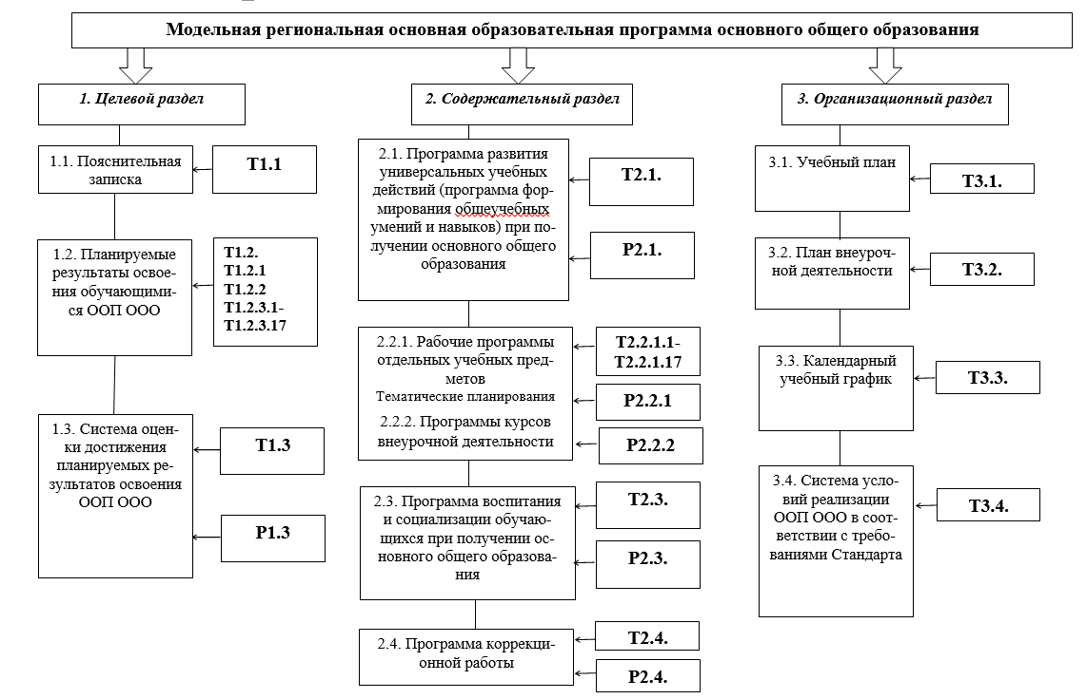

Slide 11
Модельная региональная основная образовательная программа основного общего образования
Рекомендации по организации и проведению оценочной процедуры «Индивидуальный проект»
Рекомендации по организации работы групп и проведению проекта
Рабочая программа курса внеурочной деятельности «Основы проектной деятельности»

Slide 12
РИКО. Индивидуальный проект
РИКО ООО ИП в 7-х классах представляет собой выполнение обучающимися учебного проекта в рамках одного или нескольких учебных предметов, с целью демонстрации своих достижений в самостоятельном освоении содержания и методов избранных областей знаний и видов деятельности, а также способности проектировать и осуществлять целесообразную и результативную деятельность
Цель проведения РИКО ООО ИП в 7-х классах: диагностика уровня достижения метапредметных результатов обучающихся 7-х классов, осваивающих образовательные программы основного общего образования (индивидуальный проект).

Slide 13
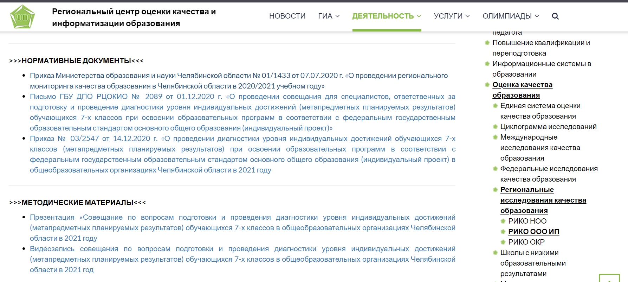
РИКО. Индивидуальный проект

Slide 14
Нормативные документы
Федеральный государственный образовательный стандарт среднего общего образования (утв. приказом Министерства образования и науки РФ от 17 мая 2012 г. N 413) С изменениями и дополнениями от:29 декабря 2014 г., 31 декабря 2015 г., 29 июня 2017 г., 24 сентября, 11 декабря 2020 г

Slide 15
Федеральный государственный образовательный стандарт среднего общего образования
11. Индивидуальный проект представляет собой особую форму организации деятельности обучающихся (учебное исследование или учебный проект).
Индивидуальный проект выполняется обучающимся самостоятельно под руководством учителя (тьютора) по выбранной теме в рамках одного или нескольких изучаемых учебных предметов, курсов в любой избранной области деятельности (познавательной, практической, учебно-исследовательской, социальной, художественно-творческой, иной).

Slide 16
Федеральный государственный образовательный стандарт среднего общего образования
Индивидуальный проект выполняется обучающимся в течение одного или двух лет в рамках учебного времени, специально отведенного учебным планом, и должен быть представлен в виде завершенного учебного исследования или разработанного проекта: информационного, творческого, социального, прикладного, инновационного, конструкторского, инженерного.

Slide 17
Федеральный государственный образовательный стандарт среднего общего образования
Результаты выполнения индивидуального проекта должны отражать:
сформированность навыков коммуникативной, учебно-исследовательской деятельности, критического мышления;
способность к инновационной, аналитической, творческой, интеллектуальной деятельности;
сформированность навыков проектной деятельности, а также самостоятельного применения приобретенных знаний и способов действий при решении различных задач, используя знания одного или нескольких учебных предметов или предметных областей;
способность постановки цели и формулирования гипотезы исследования, планирования работы, отбора и интерпретации необходимой информации, структурирования аргументации результатов исследования на основе собранных данных, презентации результатов.

Slide 18
Нормативные документы
ПРИМЕРНАЯ ОСНОВНАЯ ОБРАЗОВАТЕЛЬНАЯ ПРОГРАММА СРЕДНЕГО ОБЩЕГО ОБРАЗОВАНИЯ Одобрена решением от 12 мая 2016 года. Протокол №2/16

Slide 19
ПРИМЕРНАЯ ОСНОВНАЯ ОБРАЗОВАТЕЛЬНАЯ ПРОГРАММА среднего ОБЩЕГО ОБРАЗОВАНИЯ
Итоговый индивидуальный проект (учебное исследование) целесообразно оценивать по следующим критериям.
Сформированность предметных знаний и способов действий, проявляющаяся в умении раскрыть содержание работы, грамотно и обоснованно в соответствии с рассматриваемой проблемой/темой использовать имеющиеся знания и способы действий.
Сформированность познавательных УУД в части способности к самостоятельному приобретению знаний и решению проблем, проявляющаяся в умении поставить проблему и сформулировать основной вопрос исследования, выбрать адекватные способы ее решения, включая поиск и обработку информации, формулировку выводов и/или обоснование и реализацию/апробацию принятого решения, обоснование и создание модели, прогноза, макета, объекта, творческого решения и т.п.
Сформированность регулятивных действий, проявляющаяся в умении самостоятельно планировать и управлять своей познавательной деятельностью во времени; использовать ресурсные возможности для достижения целей; осуществлять выбор конструктивных стратегий в трудных ситуациях.
Сформированность коммуникативных действий, проявляющаяся в умении ясно изложить и оформить выполненную работу, представить ее результаты, аргументированно ответить на вопросы.

Slide 22
ПРИМЕРНАЯ ОСНОВНАЯ ОБРАЗОВАТЕЛЬНАЯ ПРОГРАММА среднего ОБЩЕГО ОБРАЗОВАНИЯ
Основной процедурой итоговой оценки достижения метапредметных результатов является защита итогового индивидуального проекта или учебного исследования. Индивидуальный проект или учебное исследование может выполняться по любому из следующих направлений: социальное; бизнес-проектирование; исследовательское; инженерно-конструкторское; информационное; творческое.

Slide 23
ПРИМЕРНАЯ ОСНОВНАЯ ОБРАЗОВАТЕЛЬНАЯ ПРОГРАММА среднего ОБЩЕГО ОБРАЗОВАНИЯ
Защита проекта осуществляется в процессе специально организованной деятельности комиссии образовательной организации или на школьной конференции. Результаты выполнения проекта оцениваются по итогам рассмотрения комиссией представленного продукта с краткой пояснительной запиской, презентации обучающегося и отзыва руководителя.
Итоговая отметка по предметам и междисциплинарным программам фиксируется в документе об уровне образования установленного образца – аттестате о среднем общем образовании.

Slide 24
Приказ Министерства просвещения РФ от 5 октября 2020 г. № 546 "Об утверждении Порядка заполнения, учета и выдачи аттестатов об основном общем и среднем общем образовании и их дубликатов"
5.2. В левой части лицевой стороны бланка приложения указываются следующие сведения:
а) после строки, содержащей надпись "Дополнительные сведения", на отдельных строках с выравниванием по левому краю (размер шрифта может быть уменьшен не более чем до 9 п) - наименования учебных предметов, курсов, дисциплин (модулей), изученных выпускником в объеме менее 64 часов за два учебных года, в том числе в рамках платных дополнительных образовательных услуг, оказываемых организацией, осуществляющей образовательную деятельность.
В данном разделе указывается также отметка за выполнение обучающимся индивидуального проекта, выполнение которого является обязательным требованием к результатам освоения основной образовательной программы на уровне среднего общего образования².

Slide 25
Модельная региональная основная образовательная программа среднего общего образования

Slide 26
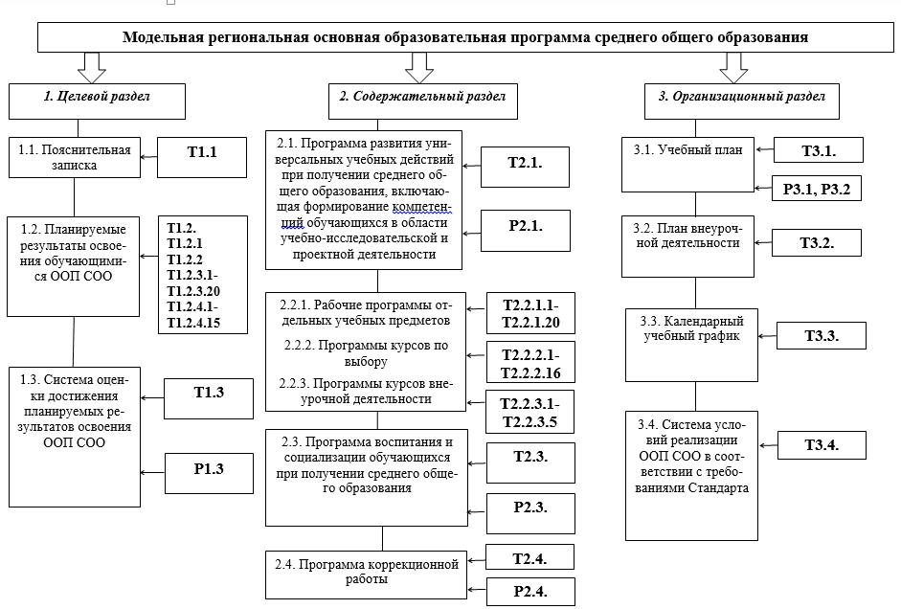

Slide 27
Модельная региональная основная образовательная программа среднего общего образования
Р1.3.2. Оценочные материалы – метапредметные планируемые результаты
ИП Индивидуальный проект
Материалы для обучающихся
Требования к проекту / учебному исследованию
Лист целеполагания
Лист планирования
Лист самооценки № 1
Лист самооценки № 2
Форма экспертного листа
Лист самооценки № 3
Материалы для экспертов
Карта наблюдений
Форма для обработки результатов

Slide 28
Модельная региональная основная образовательная программа среднего общего образования
Программа развития универсальных учебных действий
при получении среднего общего образования
4. Описание особенностей учебно-исследовательской и проектной деятельности обучающихся
Р2.1 Об особенностях формирования универсальных учебных действий на основе модернизации технологий обучения, в том числе проектных и учебно-исследовательских. Методические рекомендации.

Slide 29
Модельная региональная основная образовательная программа среднего общего образования
Т2.2.16 Проектные технологии_индивидуальный проект
Рабочая программа курса «Проектные технологии жизненного самоопределения»

Slide 30
Модельная региональная основная образовательная программа среднего общего образования
Учебный план предусматривает выполнение обучающимися индивидуального проекта в рамках:
реализации учебного(ых) предмета(ов), изучаемых на углубленном уровне. Для организации проектной деятельности количество часов для преподавания учебного(ых) предмета(ов) увеличено на _ часов.
элективного(ых) курса(ов).

Slide 31
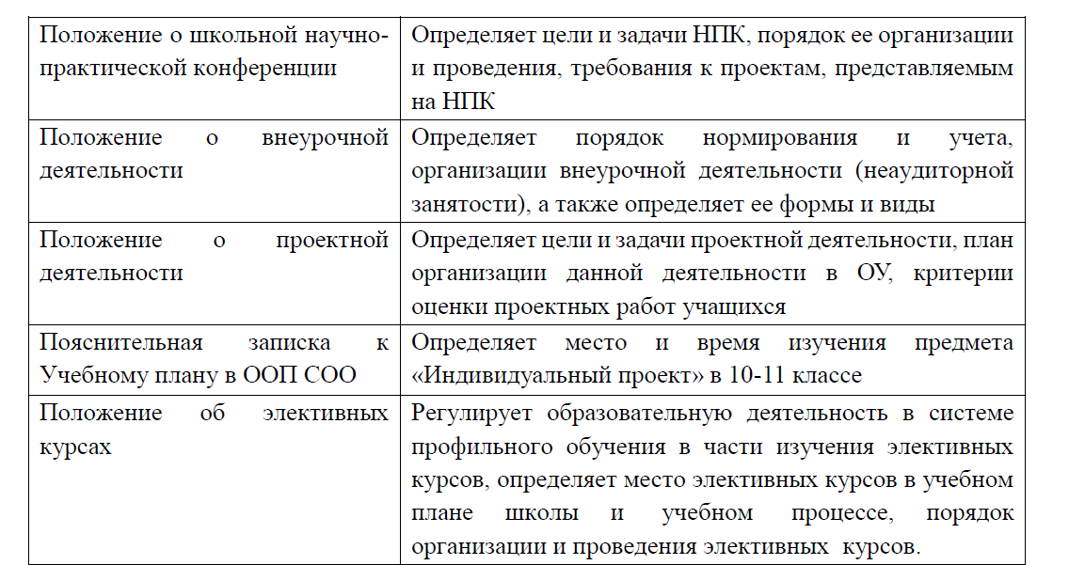
Варианты локальной нормативной базы, регламентирующей организацию проектной деятельности в ОО

Slide 32
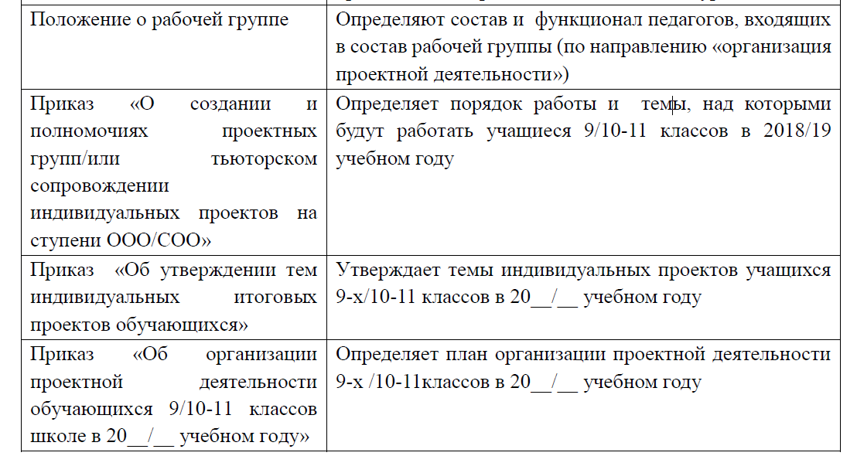
Варианты локальной нормативной базы, регламентирующей организацию проектной деятельности в ОО

